Slide 1
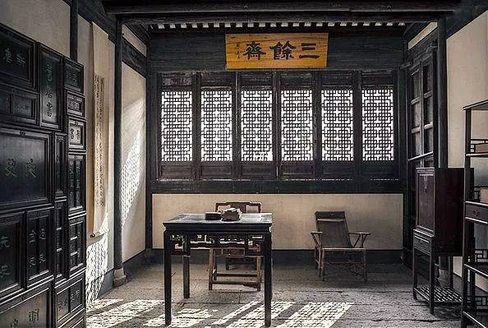
项脊轩志
归有光
万卷古今消永日，一窗昏晓送流年

Slide 2
室仅方丈：
每移案
杂植兰桂竹木于庭
冥然兀坐
借书满架
冥然兀坐
庭阶寂寂
明月半墙

Slide 3
书斋是什么：
——读书人的精神家园
项脊轩是什么？
——一个没落家庭的“功名”梦想
关于归有光：
苏州府昆山县人，生于明武宗正德元年（1507年1月），一生命运多舛，仕宦困顿，嘉靖四十四年(1565年)六十岁才中进士，历任长兴知县、顺德通判、南京太仆寺丞等职，隆庆五年（1571年）病逝，年六十六。
归有光出生在家道中落的世族，母亲早逝，父亲是个穷学生，不事经营，以至于家境急遽败落。正是这种困境，使得年幼的归有光过早地懂得了人间艰辛，开始发奋攻读，《明史·列传·卷一百七十五·归有光传》：“九岁能属文，弱冠尽通《五经》、《三史》诸书。”。

Slide 4
书斋：一种精神符号。
除了功成名就之后的修身养性，书斋更代表一种价值追求，也代表封建时代对社会阶层的超越。
大家族分崩离析的见证
项脊轩
情感的疏离是从物理空间的隔膜开始的
家庭模式的变化看祖母的期盼
象笏的象征意义和中国人的家族观念

Slide 5
长号：
殆有神护：
先大母
先妣
老妪
吾妻魏氏
归有光的气质：大类女郎也？

Slide 6
归有光散文：质朴
庭有枇杷树，吾妻死之年所手植也，今已亭亭如盖矣

